Slide 1


华东师范大学 地理科学学院 黎夏 教授 姚远志 研究院
GIS空间分析

Slide 2
课程作业二

Slide 3
实验背景及目的
社会弱势性是指个人、家庭或群体因资源缺乏难以获取充足的食物、良好的住房条件、平等的教育机会、充分的就业机会、适量的社会服务或消费型娱乐活动，从而影响其拥有正常水平的日常生活、消费和娱乐的不平等社会现象。综合中部五省(河南、安徽、湖北、湖南、江西)各地市收人、教育、住房、人口结构等多方面因素，本实验利用主成分分析构建社会弱势性综合评价指数，结合空间自相关分析和聚类分析，研究社会弱势性空间分布格局及分布模式，借助空间回归模型探究社会弱势性与城市化水平间的关系。通过本实验希望达到以下目的:
1. 理解多维度指标集成的原理和方法:
2.了解不同类型的空间权重矩阵对空间自相关分析的影响；
3. 掌握并运用空间回归模型研究实际问题。

Slide 4
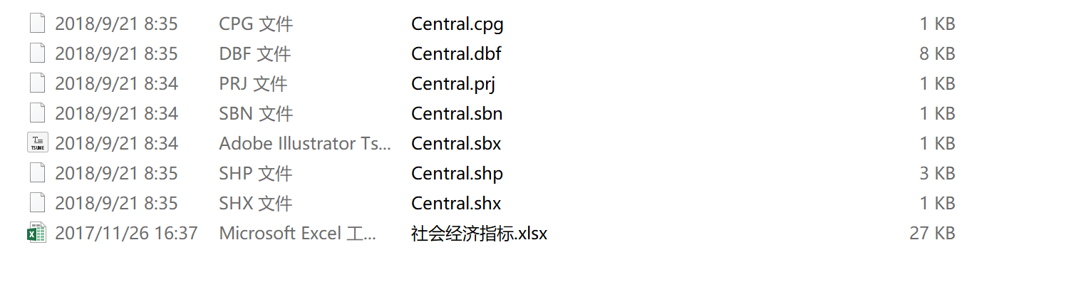
实验数据及软件
软件：
GeoDA
ESRI ArcGIS
SPSS
Microsoft Excel
数据：
本实验所使用的数据存储于data_exp1文件夹中，包含的数据内容及其来源如下：
数据类型 | 数据来源 | 数据内容 | 数据说明
社会经济数据 | 中国社会经济统计资料及相关统计年鉴 | 统计地级市水平的收入、教育、住房、人口等多维度指标 | 表格数据
空间数据 | 网络获取 | 中部五省各地市示意点 | 矢量格式、点数据

Slide 5
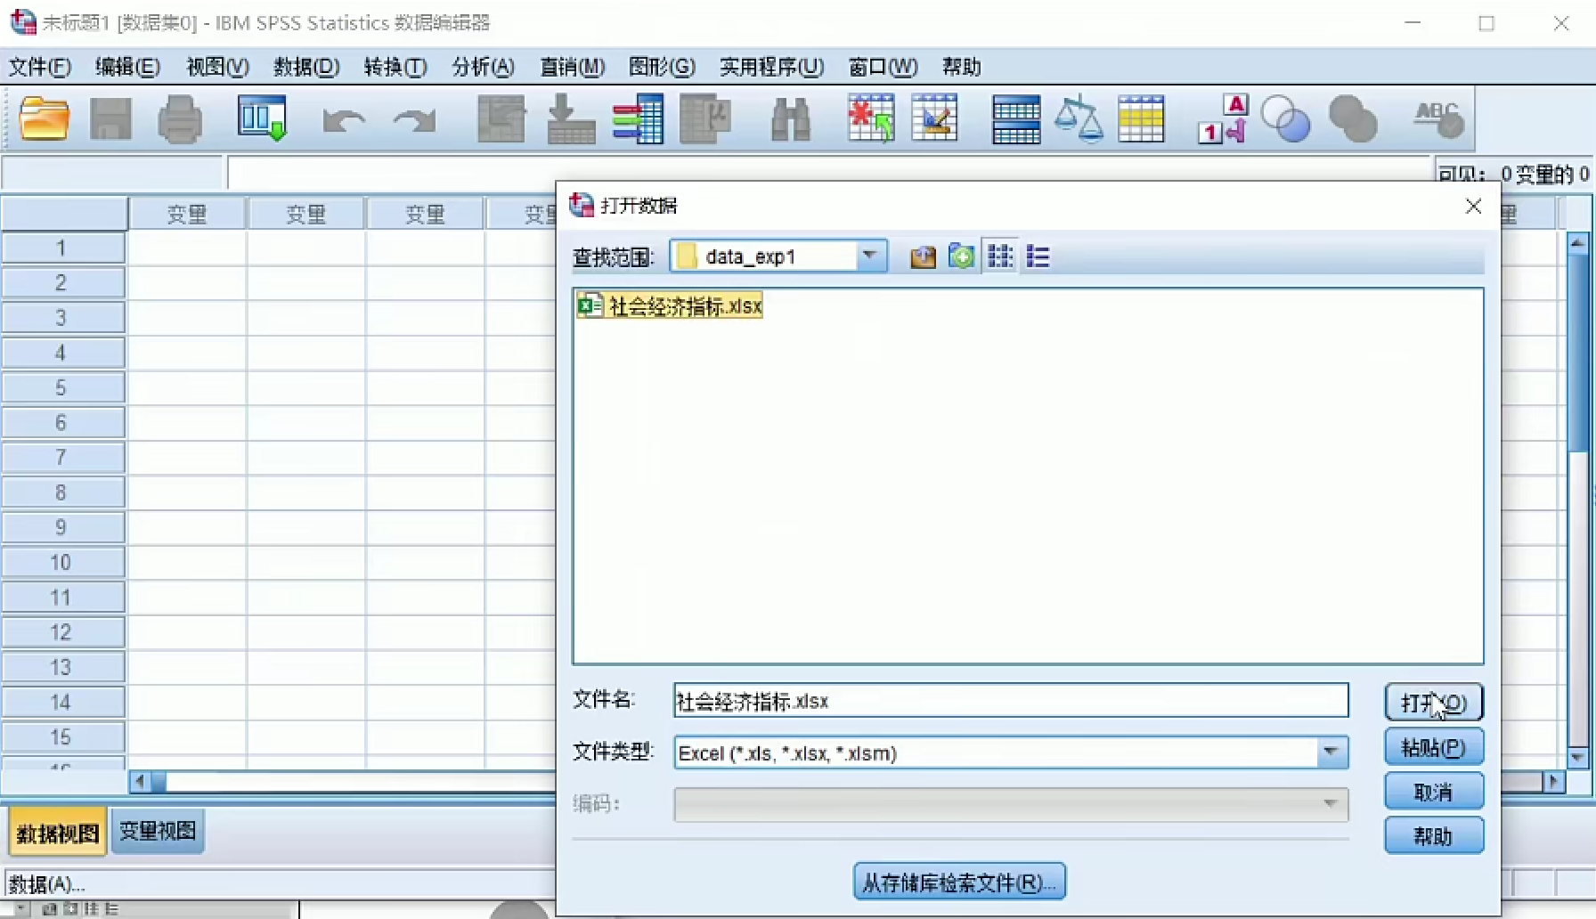
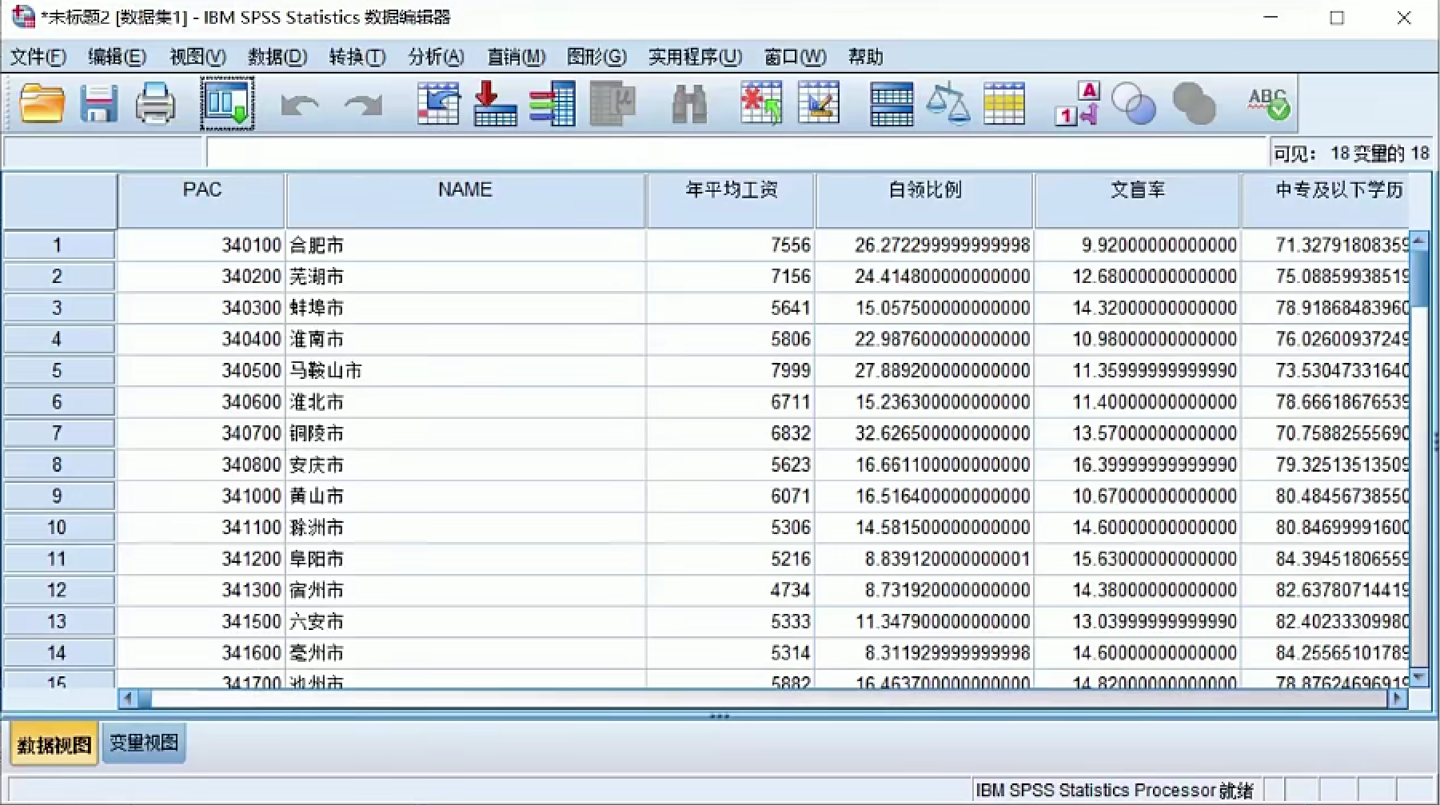
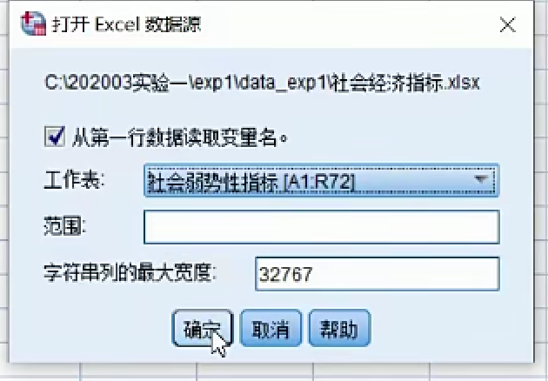
1. 探索性数据分析
本次实验采集的社会经济指标主要包括收入、教育、住房和人口结构等多个方面，进行描述性统计的主要步骤如下。
基于SPSS做描述性统计，认识各项原始指标的数量特征，首先打开数据：

Slide 6

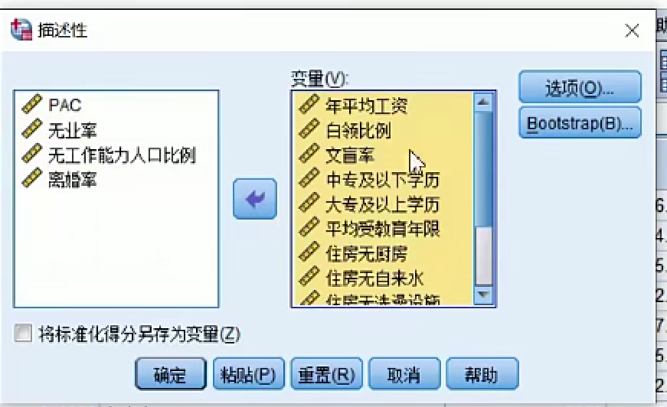
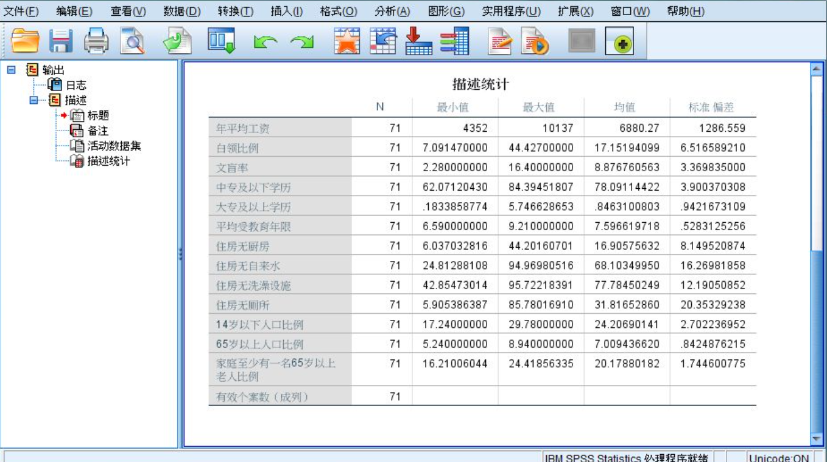
1. 探索性数据分析
点击【分析】》【描述统计】》【描述】。选取与主题“社会弱势性”相关的变量，其中PAC是行政区划代码，可以通过Ctrl键选择除下图左侧四个以外的其他变量，通过 完成变量的添加和删除，之后点击确定，将结果输出保存。

Slide 7
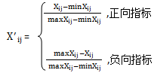
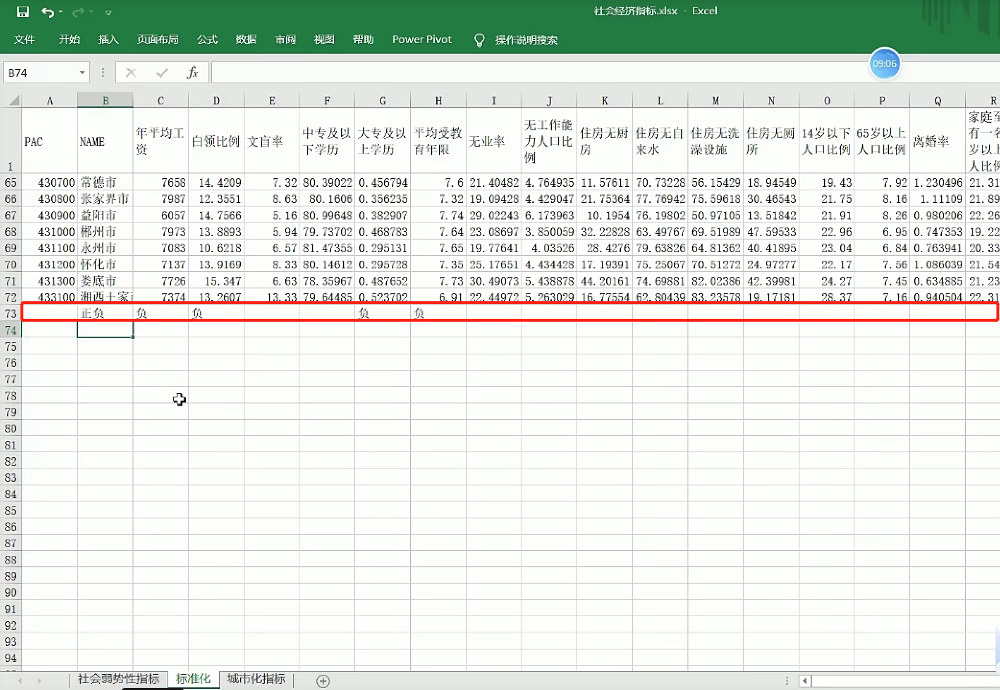
2. 综合指数构建
① 数据标准化
数据标准化是将数据按比例缩放至一个小区间内。数据的标准化/归一化常用方法有min-max标准化（离差标准化，对原始数据线性变换，使结果落在[0,1]）、Z-score标准化（即化成标准正态分布曲线）。
打开前面的Excel表开始实验。将社会弱势性指标全部复制到新的工作表进行备份，并重命名为“标准化”。基于标准化公式对多指标进行标准化处理（注意正负指标） ，并将标准化结果另存为工作表。
这里极值标准化的结果落在[0,1]内。

Slide 8
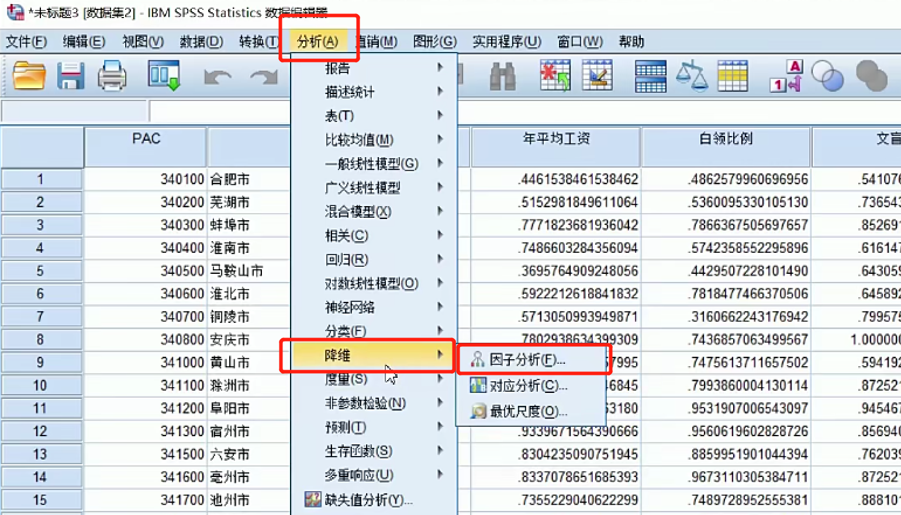
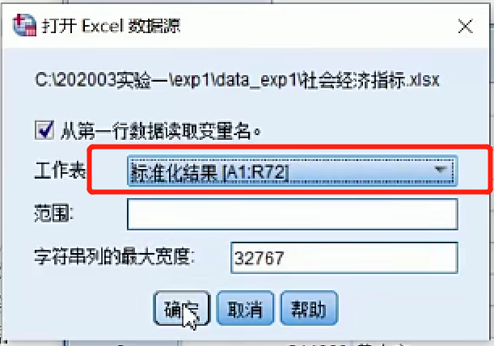
2. 综合指数构建
② 主成分分析
基于SPSS对标准化结果进行主成分分析，打开数据，点击【分析】》【降维】》【因子分析】，各个参数的设置见图。

Slide 9
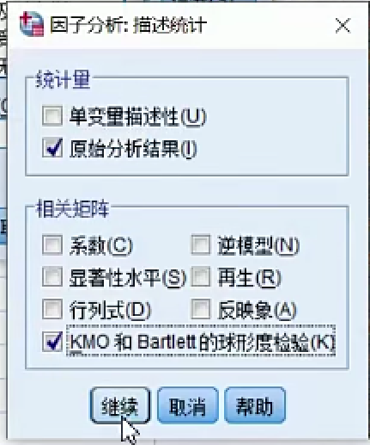
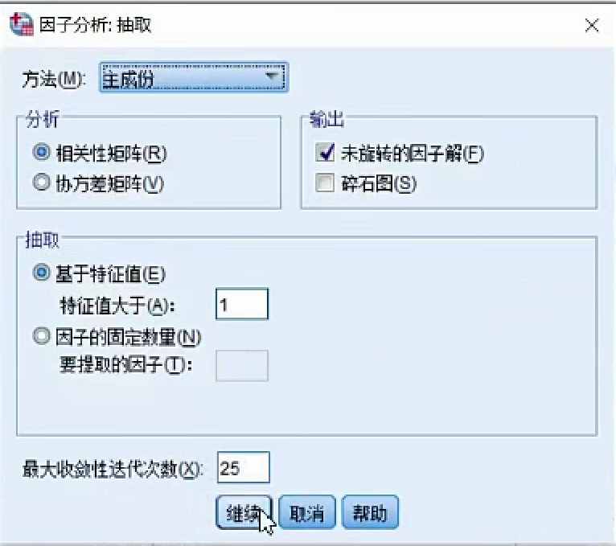
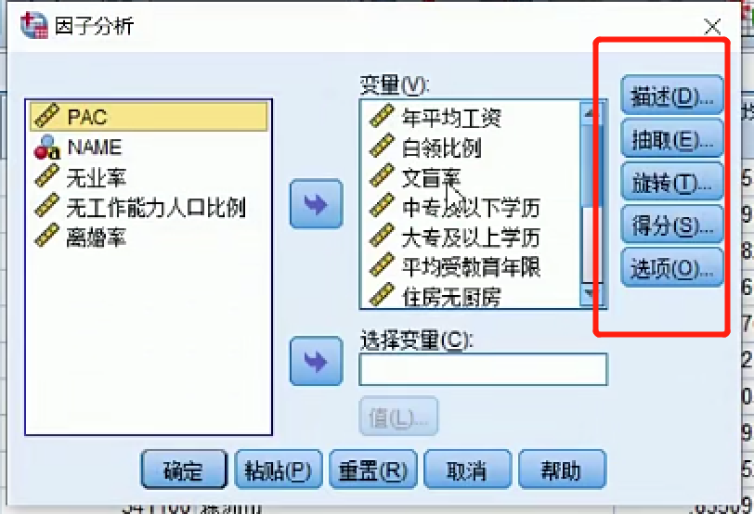
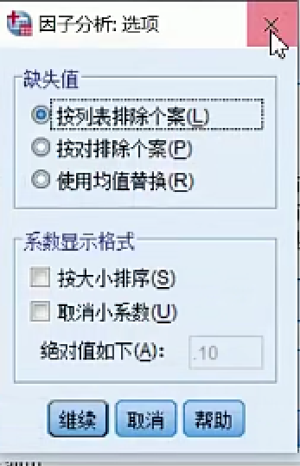
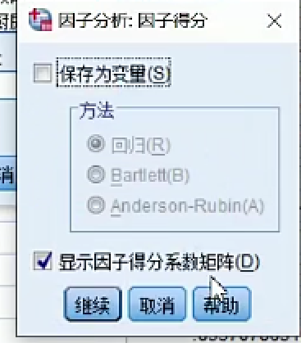
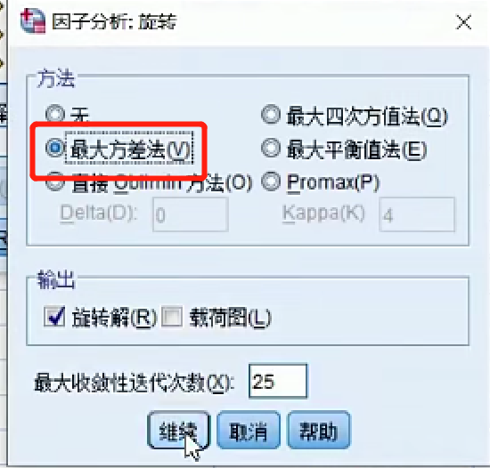
2. 综合指数构建
② 主成分分析

Slide 10
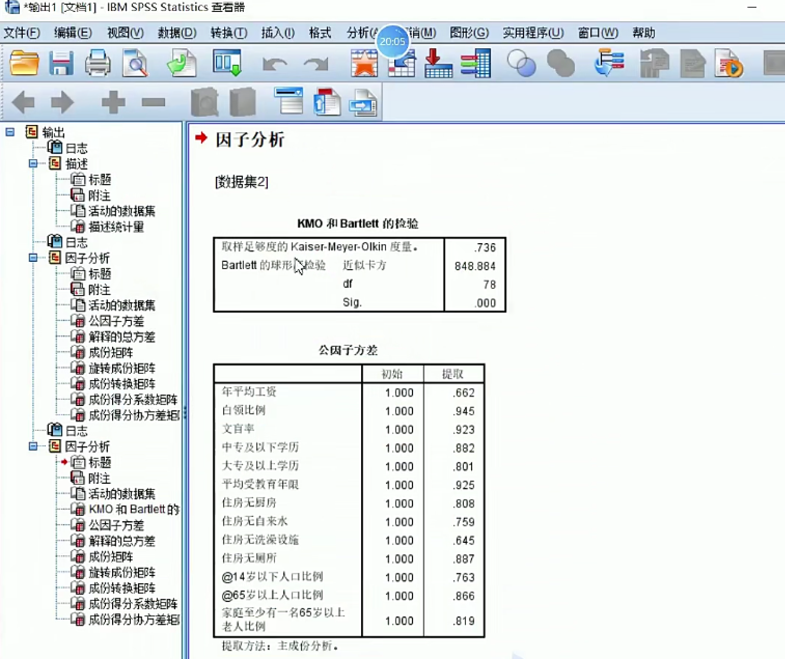
2. 综合指数构建
② 主成分分析
重点关注KMO和巴特利特检验、总方差解释、旋转后的成分矩阵、成分得分系数矩阵，理解每一个结果包含的意义。

Slide 11
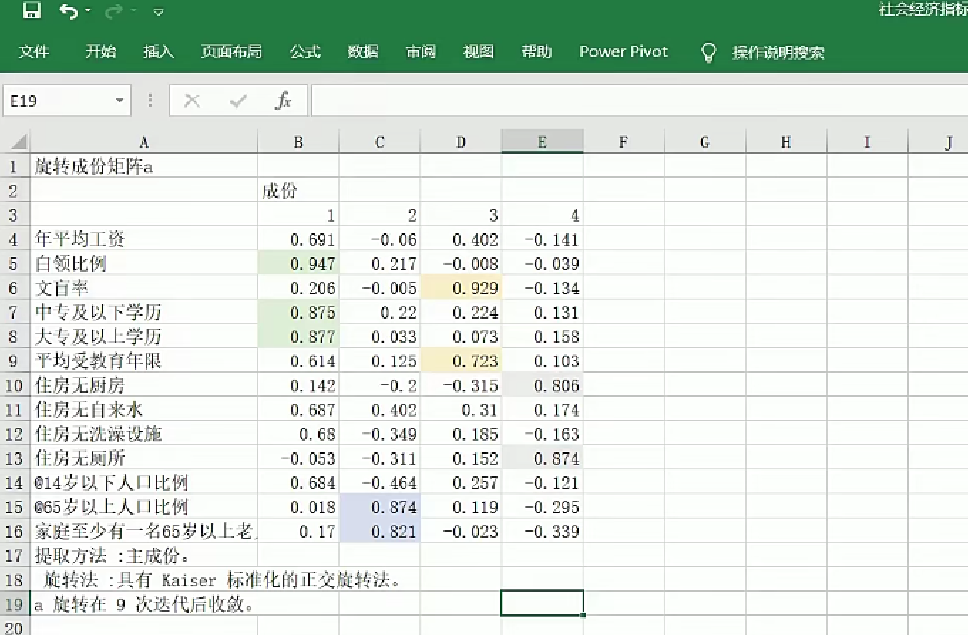
2. 综合指数构建
③ 旋转后的成分矩阵
旋转成分矩阵能够更好地归纳出因子，一般而言，提取旋转成分矩阵中载荷大于0.7的指标作为对应主成分指标的构成指标，并根据指标构成对指标反映的维度进行概括。
将旋转后的成分矩阵复制到新的sheet，标记各因子的构成指标

Slide 12
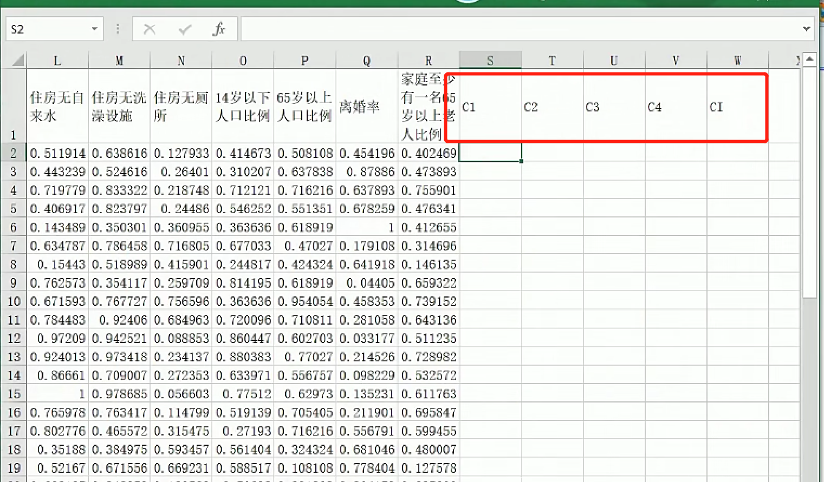
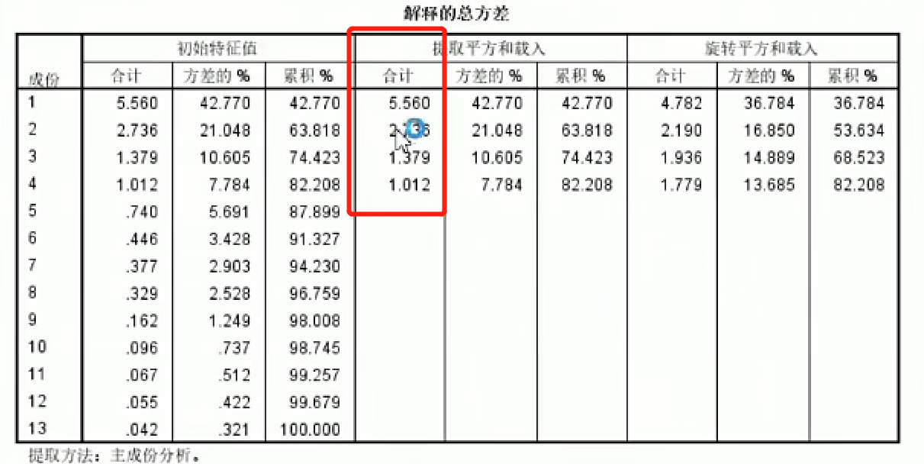
2. 综合指数构建
④ 计算各主成分因子得分
根据上面旋转后的成分矩阵可知有4个主成分，以成分1为例计算，成分1存在3个指标，那么将这三个指标分别与其在成分得分系数矩阵中对应的系数相乘，并将之全部相加，即可得到C1的值，C2，C3，C4的计算是同理的。CI指综合指数，CI是通过将Ci与对应的特征值相乘，并求和。i=1，2，3，4。计算完成后，将结果保存到前面计算的“标准化结果”中 。
Ci与对应的特征值

Slide 13
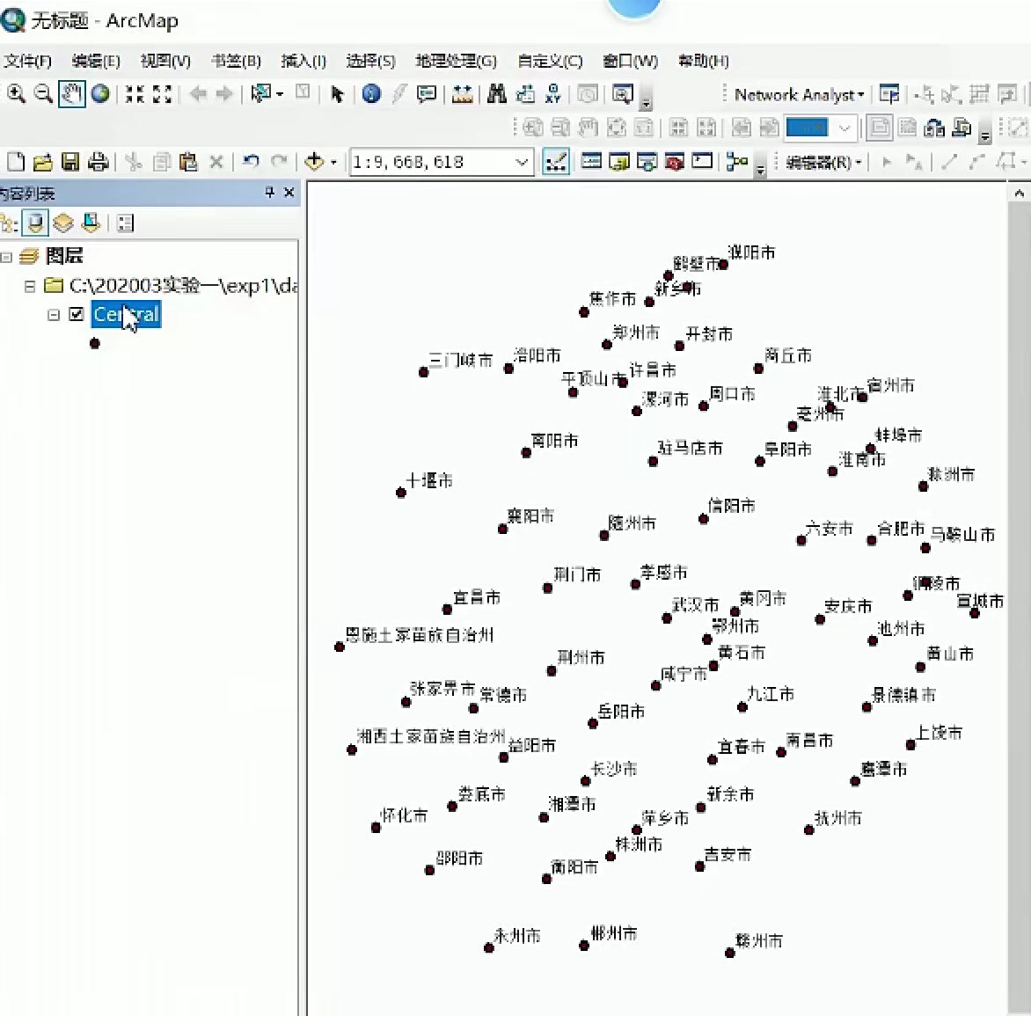
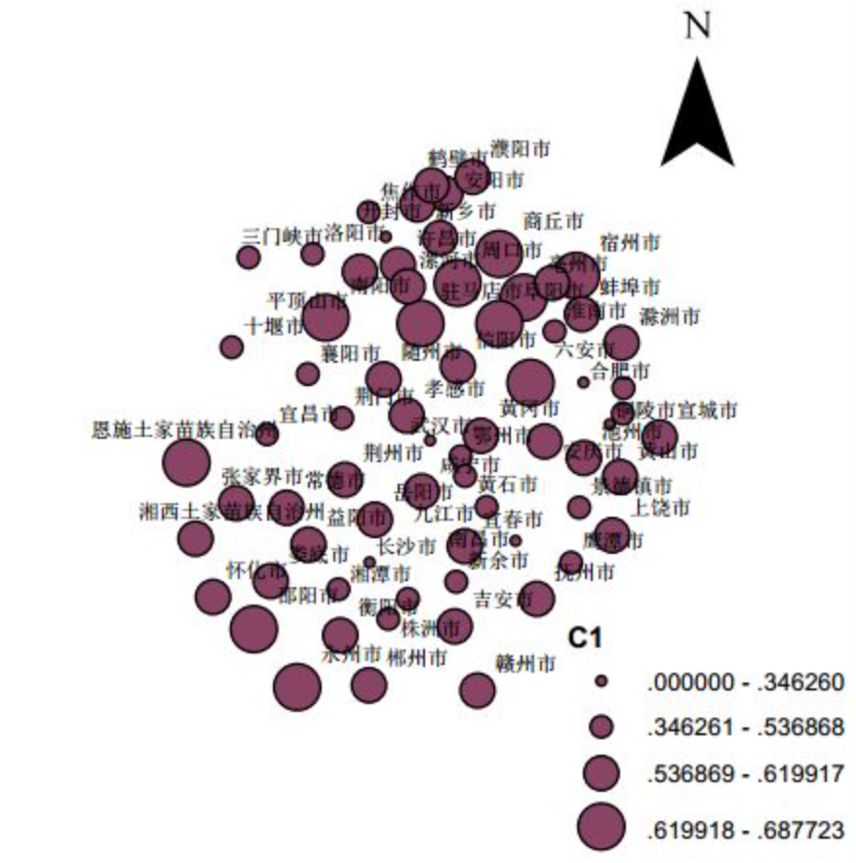
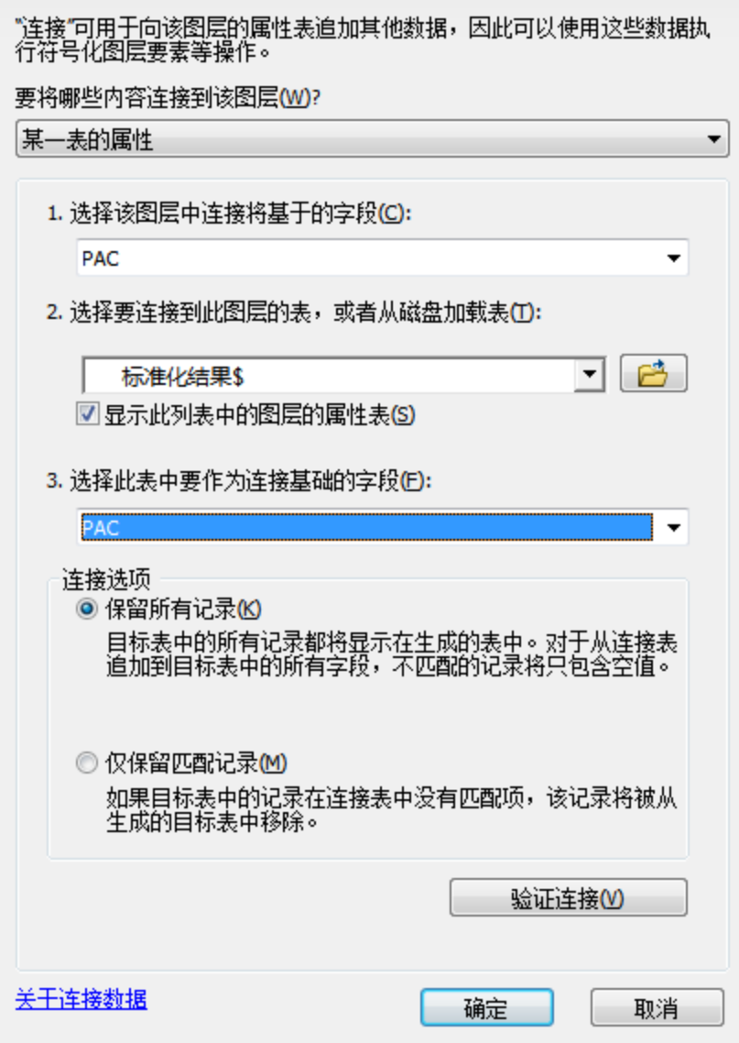
3. 空间格局显示
基于ArcMap打开Central.shp文件，并进行标注显示。通过属性表连接对各维度的主成分指标和社会弱势性综合指标（CI）进行空间可视化，符号系统选择数量的“分级符号”，分级标准可以选择“分位数分级法”，分为4级，同理制得C2，C3，C4，CI的图像，取名为“各维度弱势性及其综合空间格局图”。
右键左侧central图层，打开【数据】》【导出数据】，准备保存数据为“空间模式分析.shp”，为下一步社会弱势性空间分布模式分析做准备
Notes:
在数据标准化过程中，正向指标定义为指标值越大则该项指标越弱势，因此综合评价指数的得分越高表明整体越弱势。

Slide 14
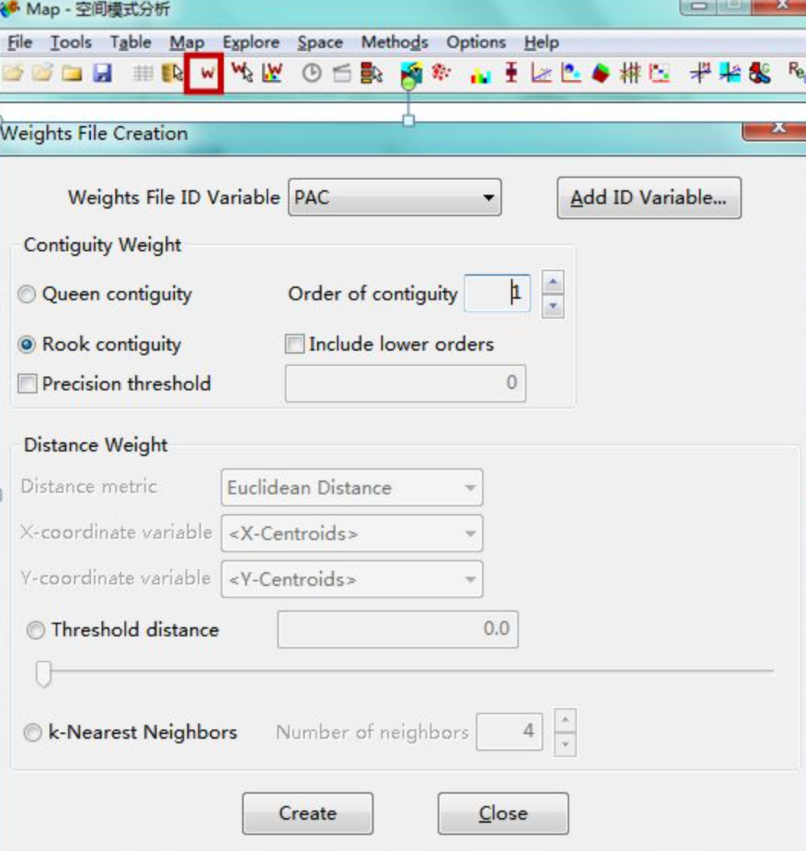
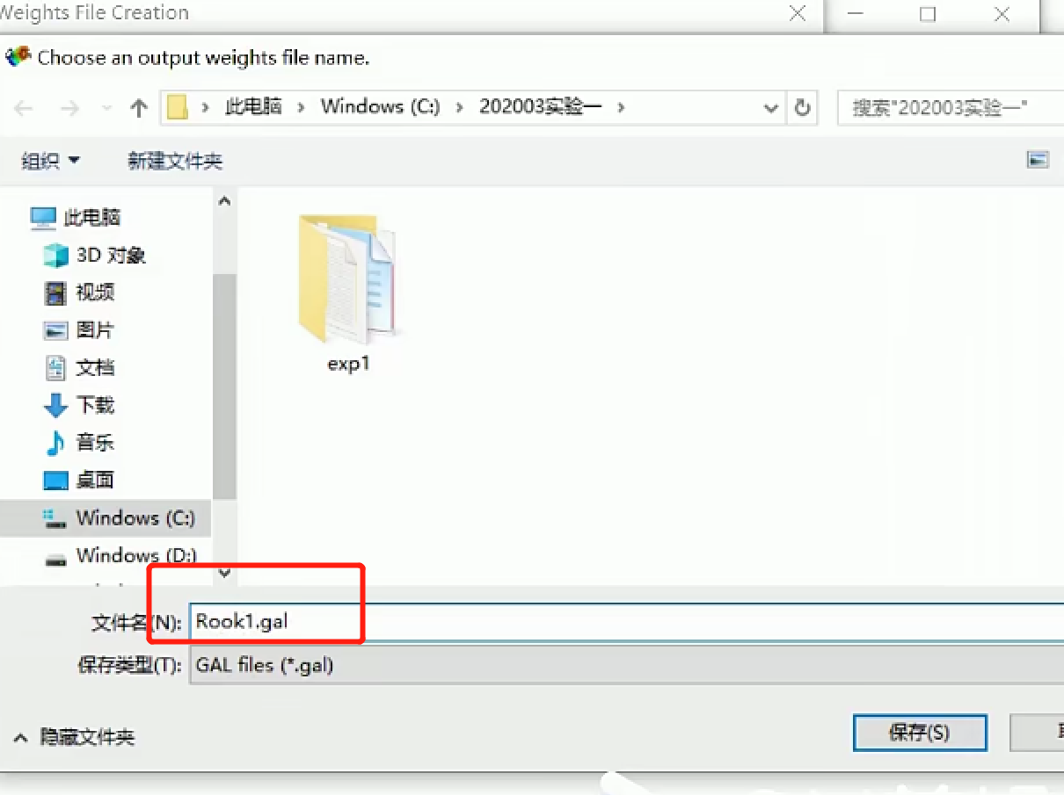
4. 社会弱势性（CI）空间分布模式分析
通过GeoDa软件构建空间权重矩阵，空间权重矩阵是空间邻接关系和空间距离关系的直接表达，也是计算全局及局部空间自相关指数前必须定义的必要参数。
打开GeoDa，点击【文件】》【New project from】》【ESRI shp】，选择“空间模式分析.shp”。
该部分由于课堂练习中已有涉及，请同学们自行进行社会弱势性空间分布模式的分析，主要包括创建空间权重矩阵、进行全局空间自相关、局部空间自相关分析，并对结果进行一定的解释。

Slide 15
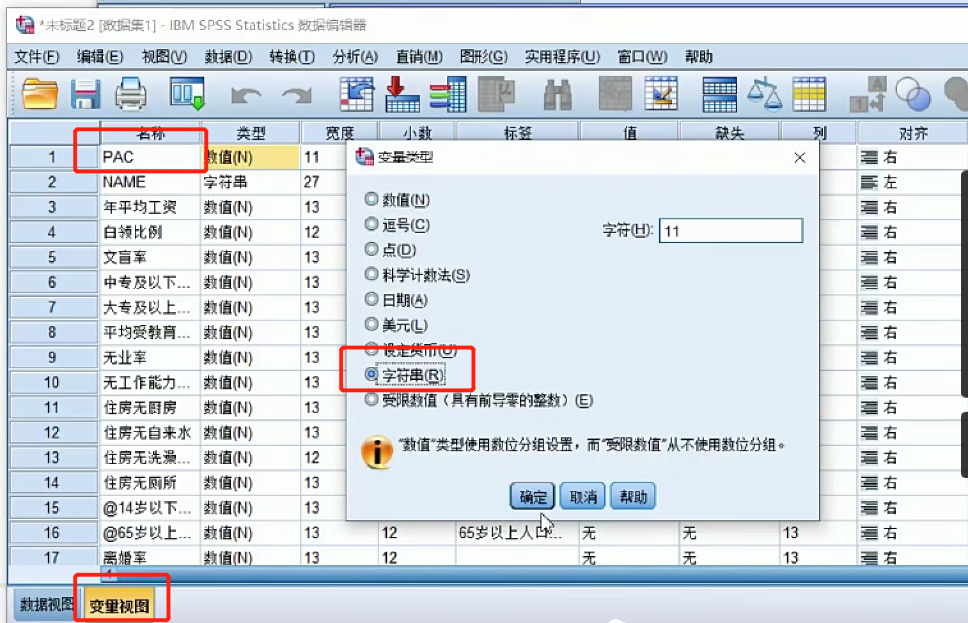
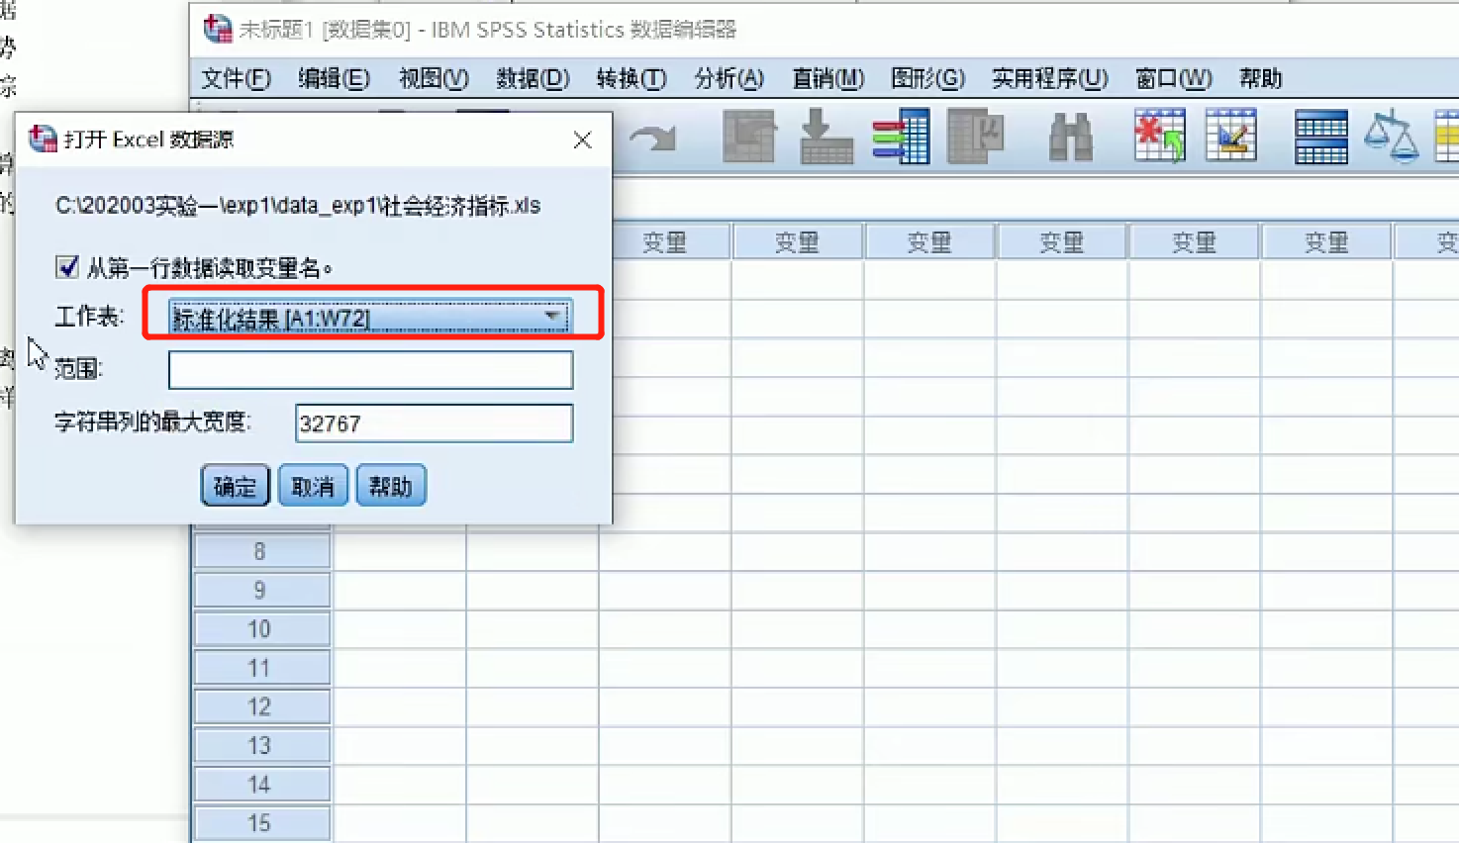
5. 社会弱势性空间类型模式分析
空间自相关性分析最多只能揭示弱势地区的空间模式，即解决“何处是较为弱势的地区”这样的问题，而无法解释“因何弱势”的问题。接下来，本实验基于SPSS使用聚类分析的方法对各维度弱势性指数进行统计分析。
打开数据，由于PAC地域代码要用作标识，在变量视图中将PAC格式改为“字符串”类型，。

Slide 16
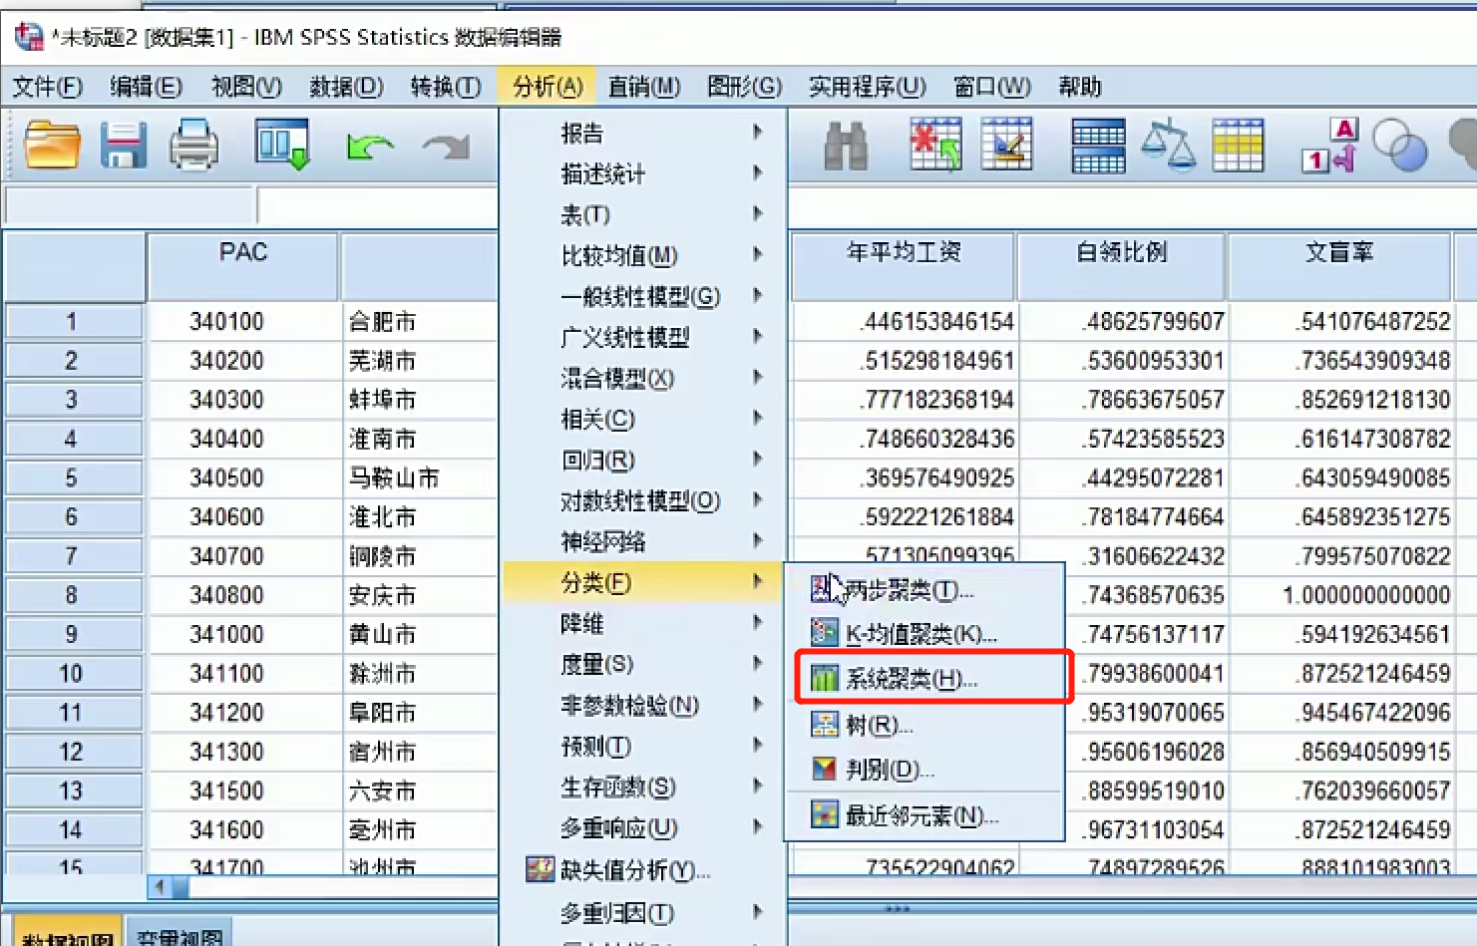
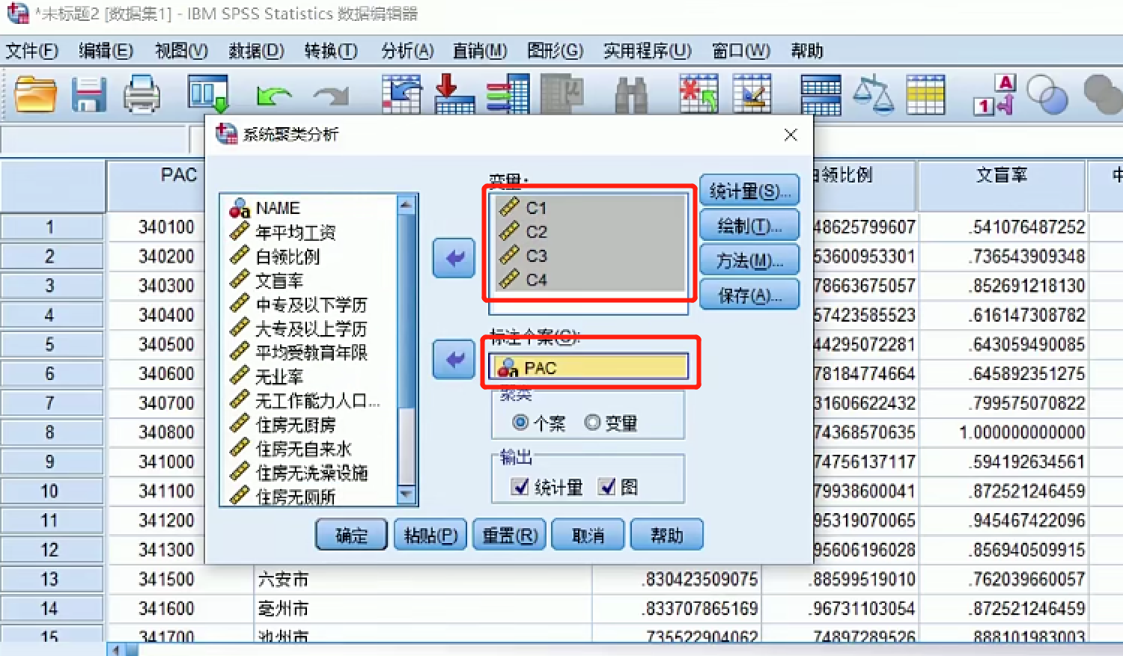
5. 社会弱势性空间类型模式分析
切换回数据视图，点击【分析】》【分类】》【系统聚类】，

Slide 17
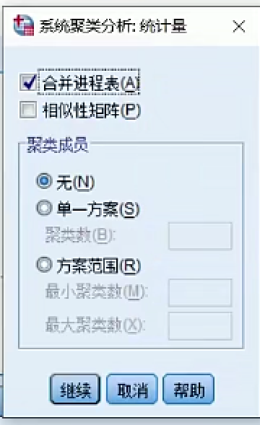
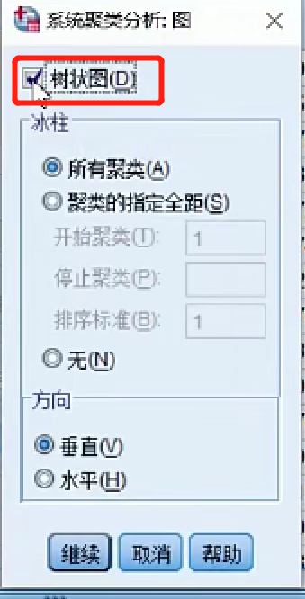
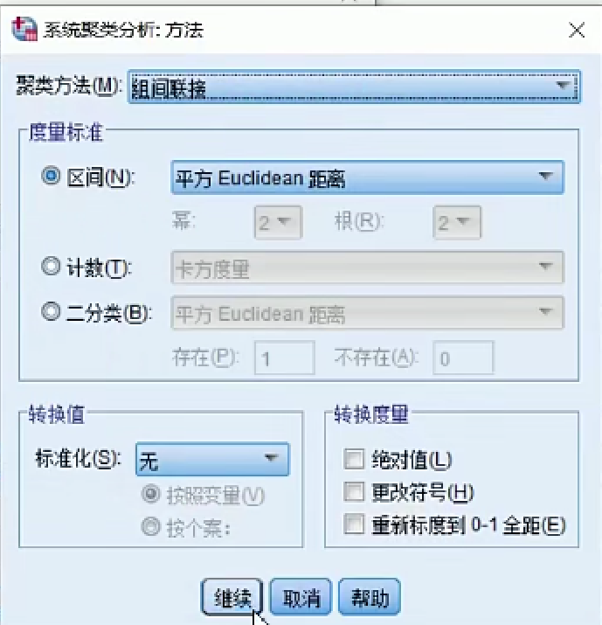
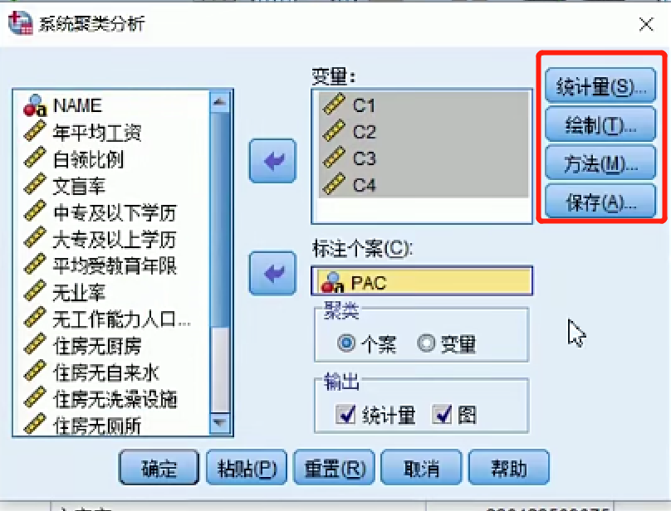
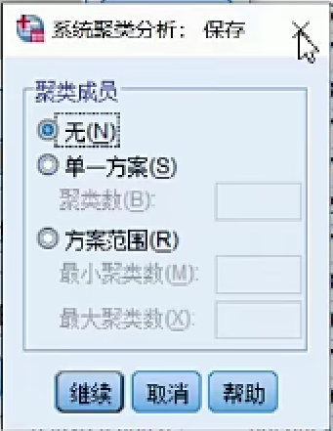
5. 社会弱势性空间类型模式分析

Slide 18
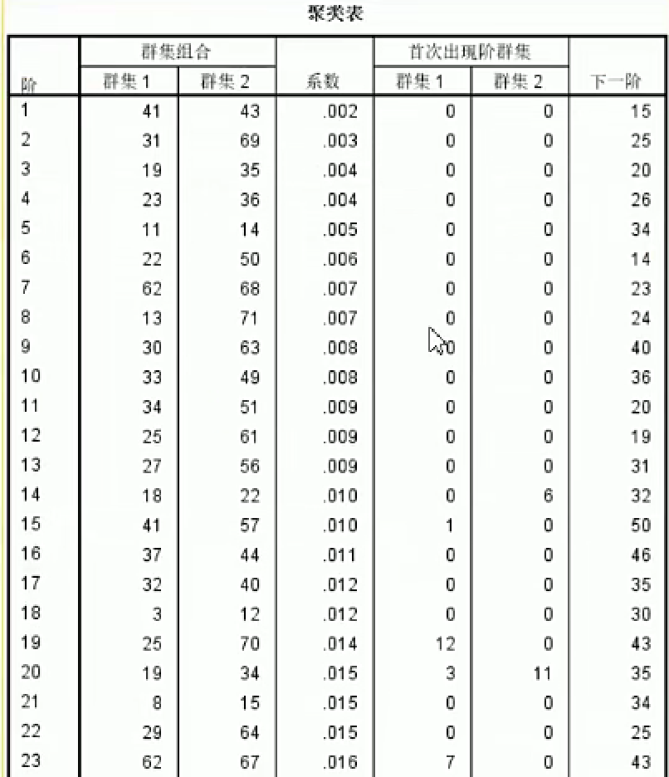
5. 社会弱势性空间类型模式分析
SPSS软件在系统聚类的系列统计报表中输出的树状图直观地表达了聚类过程。最左列是各空间单元，横轴是类别间的距离，空间单元依据特征距离组合成为一类，类与类之间再组合成新类，最终所有的类别组合成一类。根据树状图，可以选择一定的距离作为阈值，从而将原始的空间单元分制为不同数量的类别。如若以20为距离阈值，则整个空间区域可以分别为两个类别。
① 如何确定聚类数量/如何确定距离阈值？
根据聚类表选择最合适的距离阈值，或者说确定较为合适的分类数量。判断的依据是，相邻的两个数据变化的幅度显著小于前面的系数的变化范围，这时采用这样的聚类个数就是最好的，绘制成图像就是使得聚类系数趋于平缓的类别数。

Slide 19
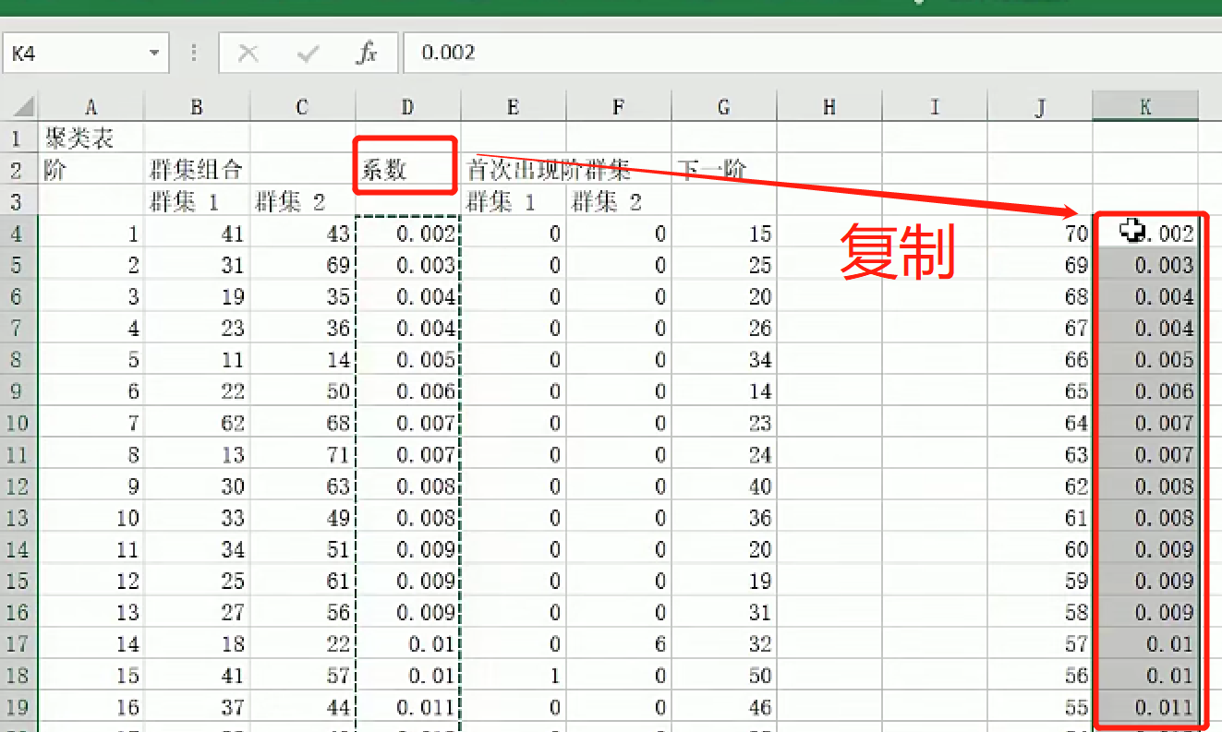
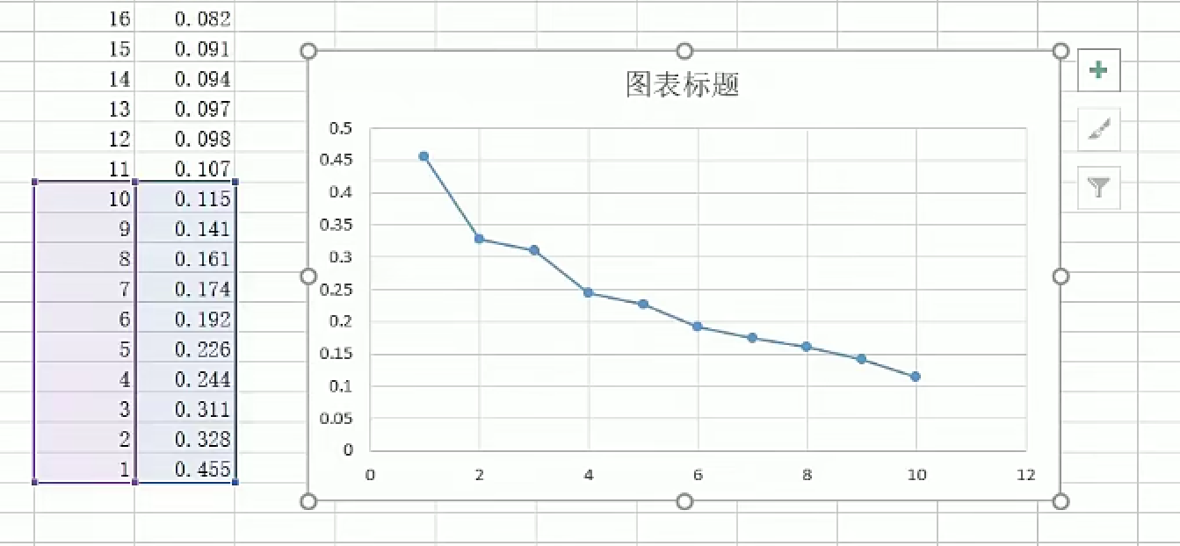
5. 社会弱势性空间类型模式分析
① 如何确定聚类数量/如何确定距离阈值？
将聚类表导出为Excel
1“阶”对应分成70类，同理70 “阶”对应分成1类
之后对前十类做一个散点图，以直观表示系数随聚类数的变化情况，可以看出在“4”这个点的前后幅度相差最大，因此暂时把聚类个数定为4。

Slide 20
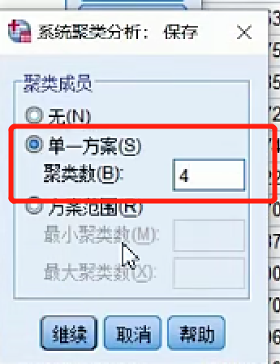
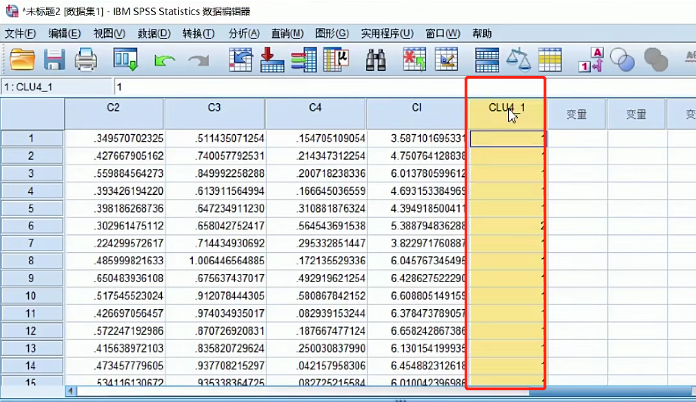
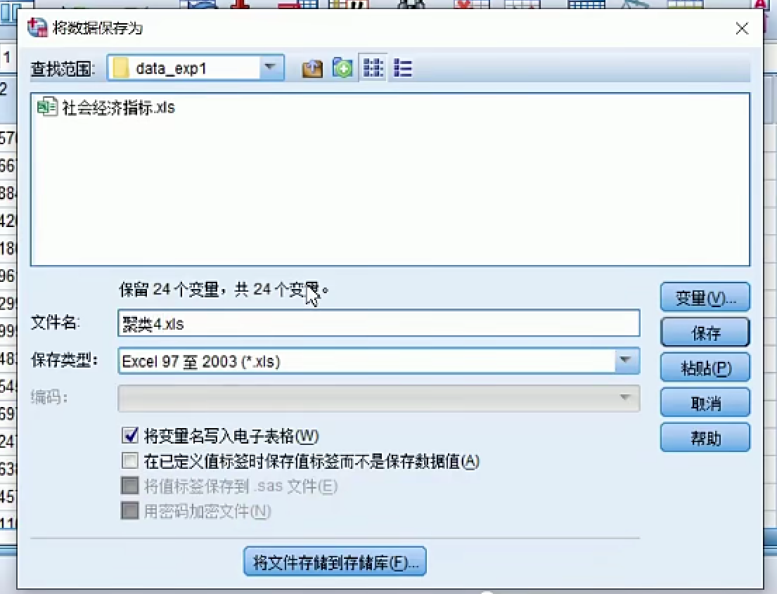
5. 社会弱势性空间类型模式分析
确定聚类数量后，回到SPSS，点击【分析】》【分类】》【系统聚类，其他参数不变，将聚类数定为4并确定。
打开数据集，可以看到聚类结果已在最后一列。
将该表另存问Excel，以便于后续处理。

Slide 21
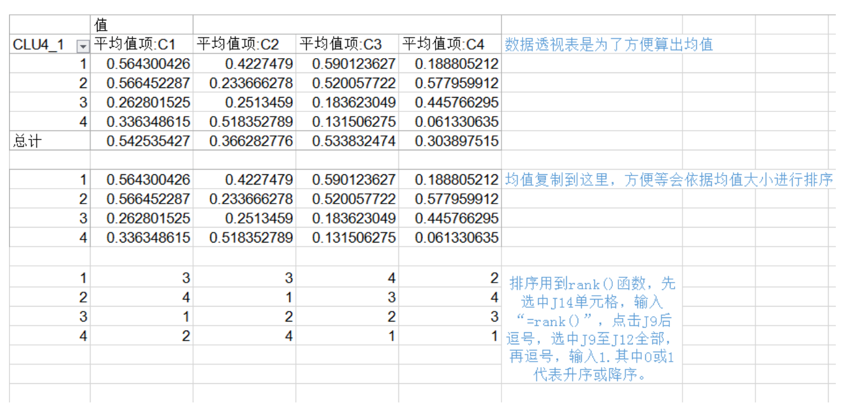
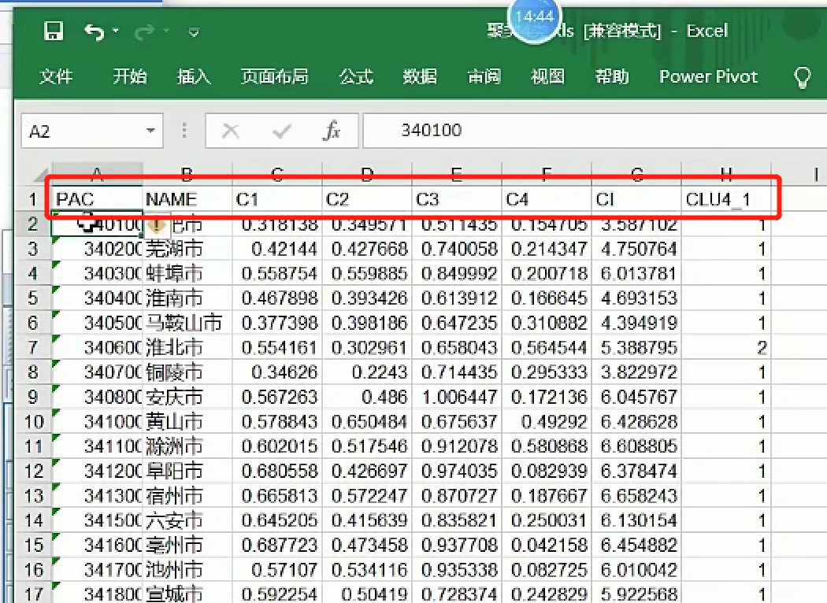
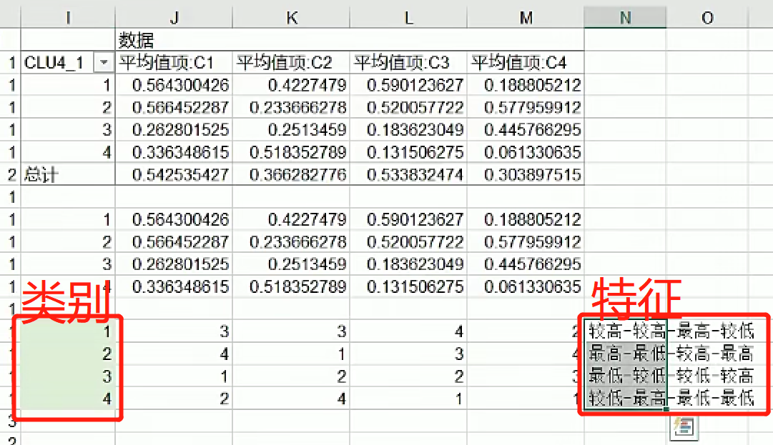
5. 社会弱势性空间类型模式分析
打开保存的“聚类４”文件，删除多余的指标数据，仅留如下指标，注意将PAC下的数值改为“数字”格式；
然后在Excel中，基于数据透视表，将聚类分析所得各类别的空间单元在各维度下（C1、C2、C3、C4）的均值得分计算出来，作为本类别的平均得分，并依据其均值进行排序。结果在表中的括号中标识出来，排名越靠前，该维度的弱势指数越低。（排名1-4的类别分别指定为“最低”“较低”“较高”和“最高”的级别，由此可以得到４类别分别对应的空间单元的特征。

Slide 22
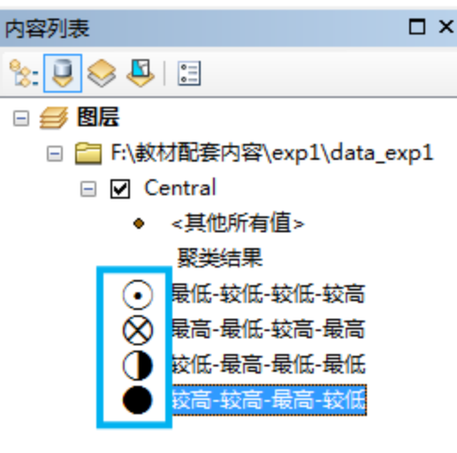
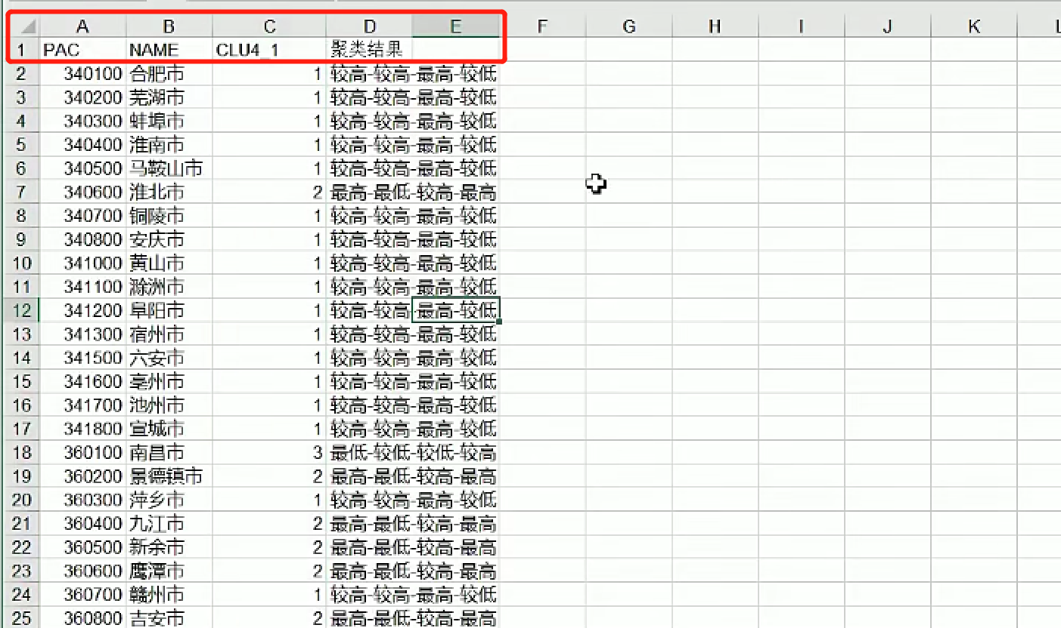
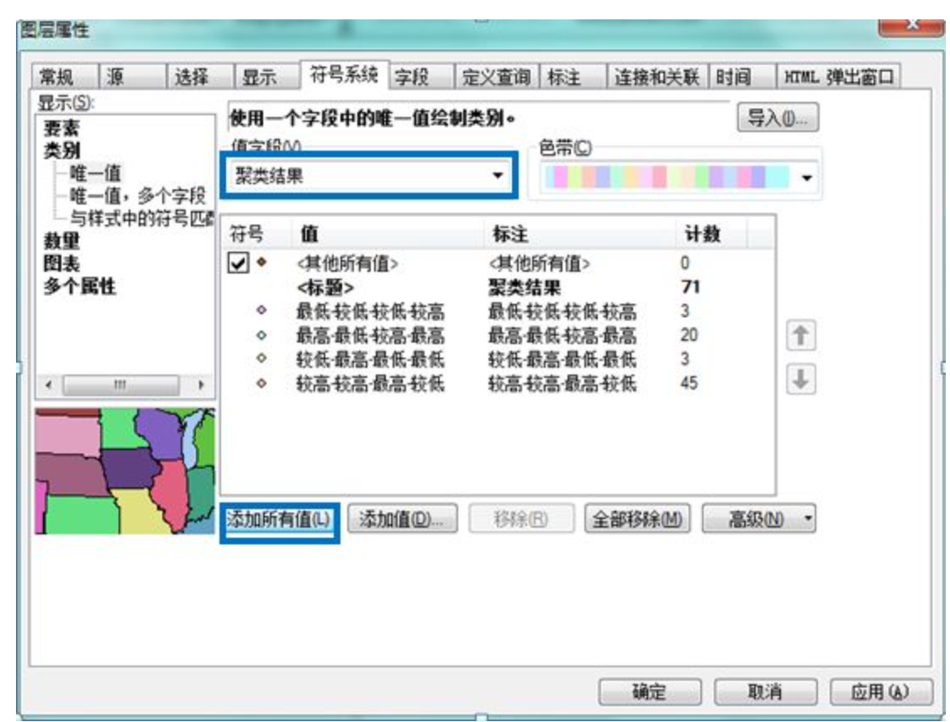
5. 社会弱势性空间类型模式分析
将“特征”与原始数据对应起来，最终得到结果如下，将结果保存；
打开ArcMap，对结果进行空间可视化，并进行制图，大家请自行更改设计符号与颜色，以进行更好的区分。

Slide 23
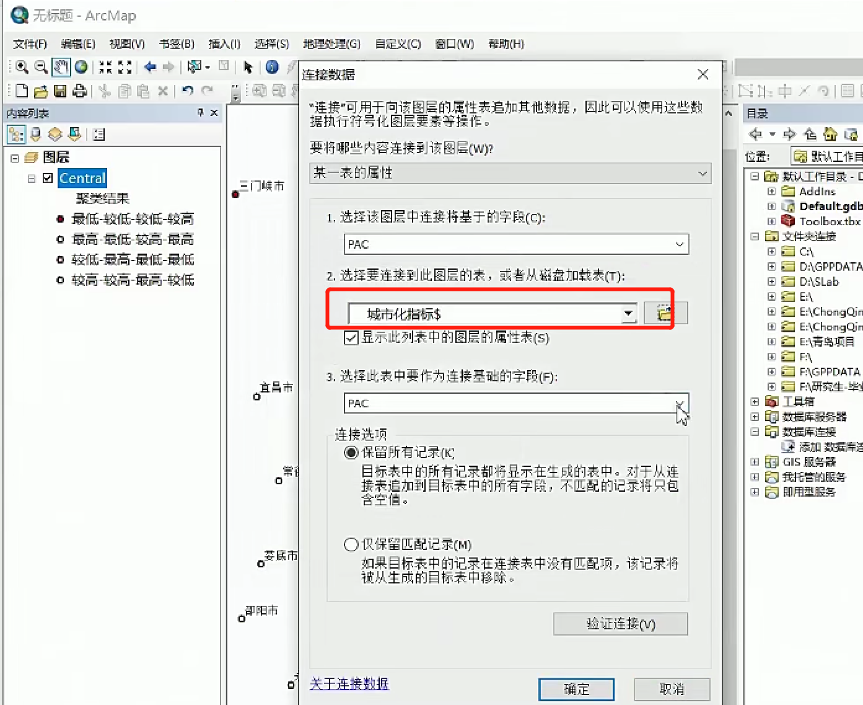
6. 空间回归分析
探究利用普通线性回归和空间回归城市化建设与社会弱势性指数之间的关系。普通线性回归和空间回归均可使用GeoDa实现。也可以利用R语言或MATLAB实现。
基于ArcMap属性表连接加进原始实验数据中的“城市化指标”；
将图层数据导出为shp，并重命名为“空间回归分析”

Slide 24
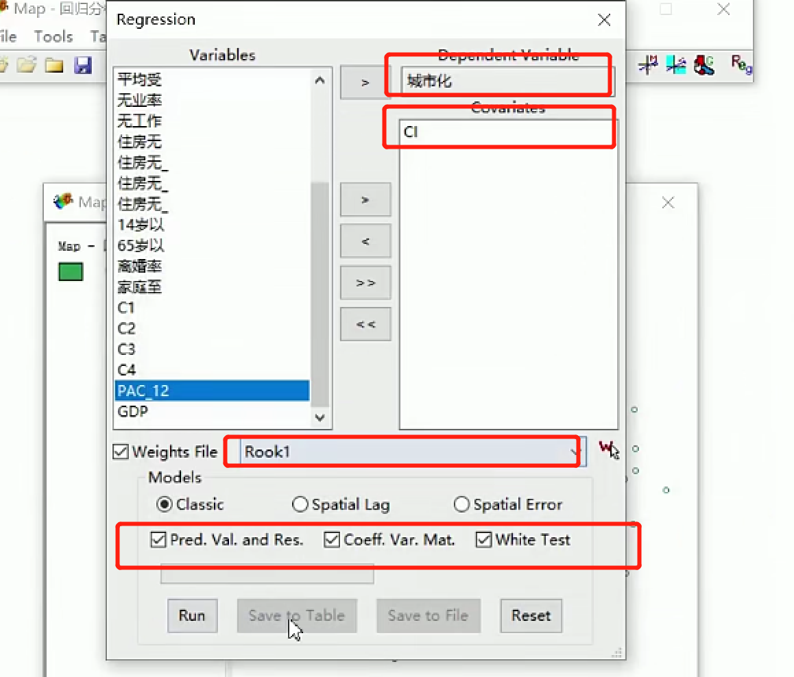
6. 空间回归分析
利用GeoDA打开保存的“空间回归分析”shp数据；
点击【方法】》【回归】，按照下图设置。先进行OLS（普通最小二乘）回归分析。回归分析有三大参数估计方法，即最小二乘估计（OLS）、广义矩估计（GMM）、最大似然估计（MLE）。

Slide 25
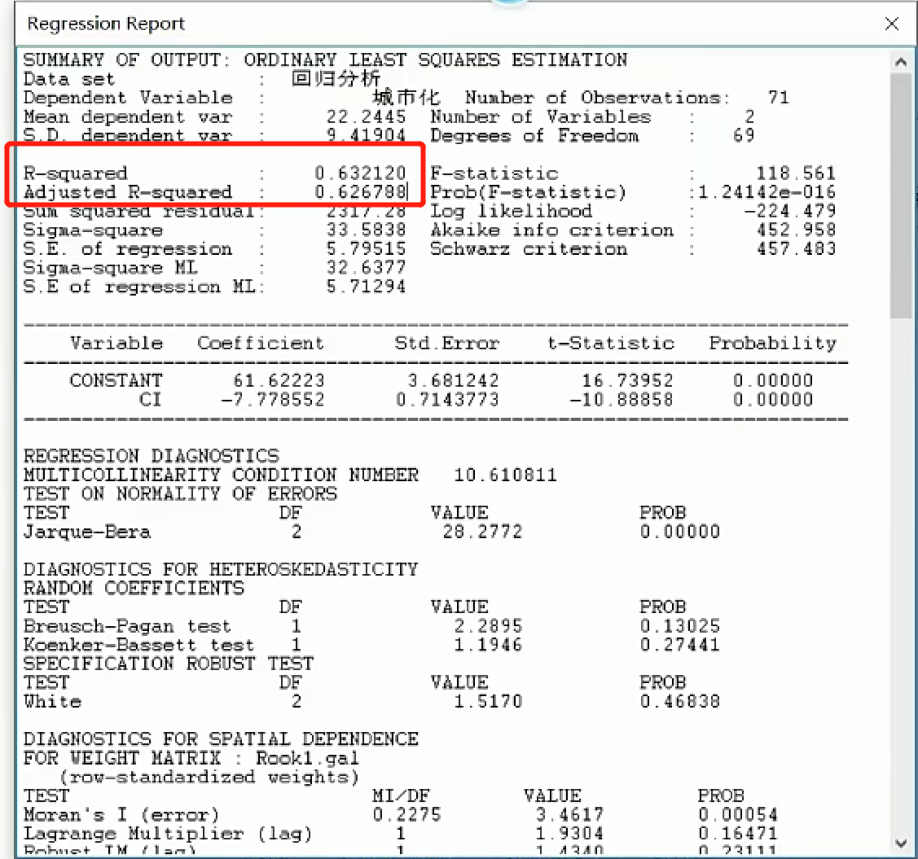
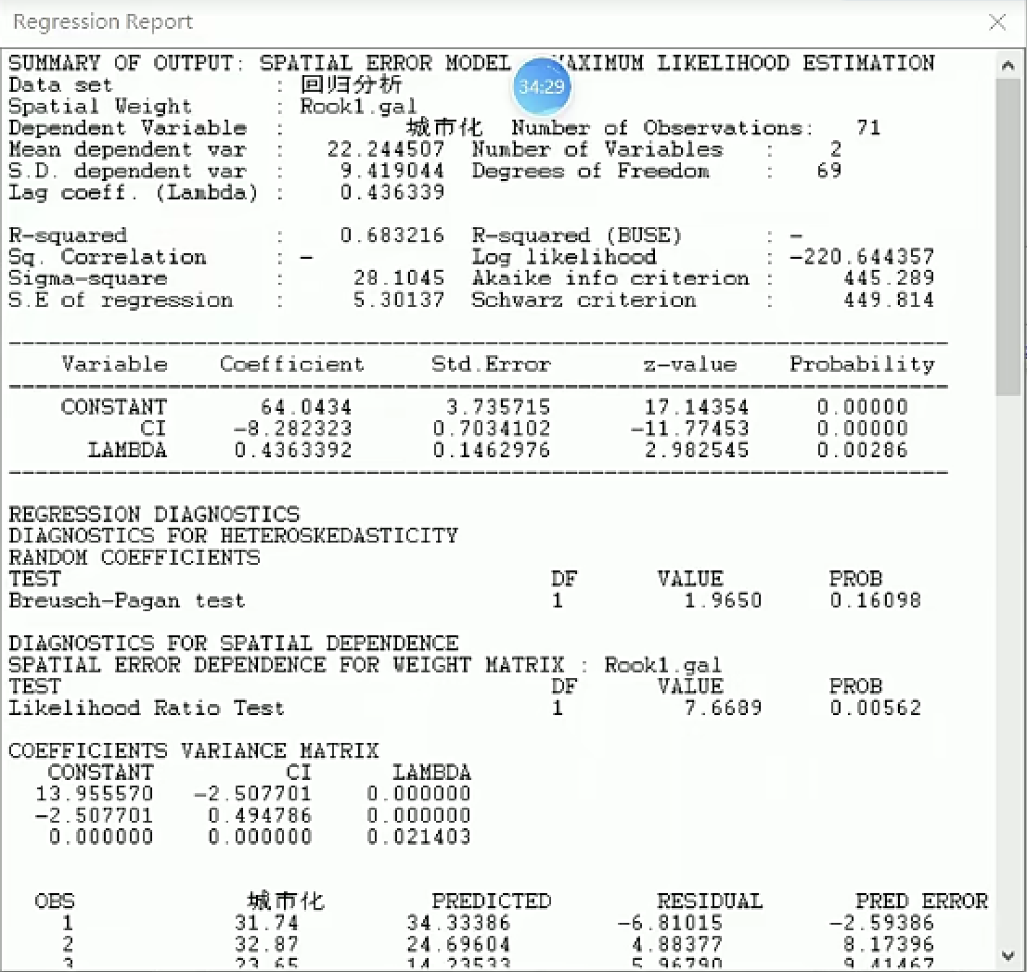

6. 空间回归分析
点击【运行】之后，主要查看R^2，以及调整后的R^2 。 R是回归分析中的相关系数， R^2是判定系数。 R^2越靠近1，则拟合程度越好，一致性越高。R是一个评价两个变量线性相关度的指标，R2是一个评价拟合好坏的指标。
选取Spatial Error模型进行回归分析，对比两种模型的不同拟合结果，并给出自己的结论。
OLS（普通最小二乘）回归分析模型
Spatial Error模型

Slide 26
实验报告及要求
实验报告提交：
提交一个实验文档，文档中包括：
1）一个Excel表格，其中包括实验包含的所有结果表格+中间过程表格；
2）保存的“空间模式分析.shp”和“空间回归分析.shp”文件；
3）一个PDF文件，能体现主要实验过程、实验结果、结果分析及问题思考。
将上述文件压缩打包，按“第二次课程作业-学号-姓名”的格式命名
发送至邮箱：1276868812@qq.com
截至时间：2025年12月15日

